Slide 1

Situația colectării deșeurilor
din instituțiile de învățământ
Proiectul ASAP
Analiză preliminară -
ASAP & ECOTECA
Aprilie 2022

Slide 2
\Ce
Date solicitate:
În cadrul campaniei ASAP privind colectarea separată a deșeurilor în instituțiile de învățământ din România, au fost solicitate date privind predările de deșeuri către colectori.
Până acum am primit date din 17 localități (14 Județe)
(Alba Iulia, Alexandria, Arad, Bistrita, Braila, Brasov, Iasi, Constanta, Iasi, Ploiesti, Ramnicu Valcea, București - Sector 1, București - Sector 2, București - Sector 3, București - Sector 6, Sibiu, Slobozia, Zalau)
Instituții de învățământ | Nr. Instituții care au transmis date
Licee / Colegii Naționale | 43/31
Școli Gimnaziale/ Centre școlare | 82/2
Gradinițe | 16
Total | 174

Slide 3
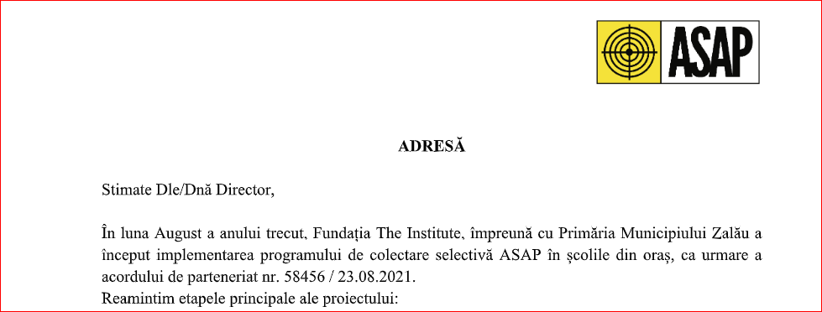
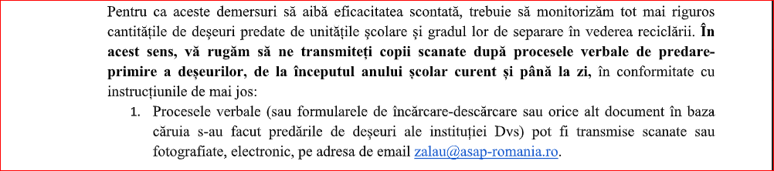
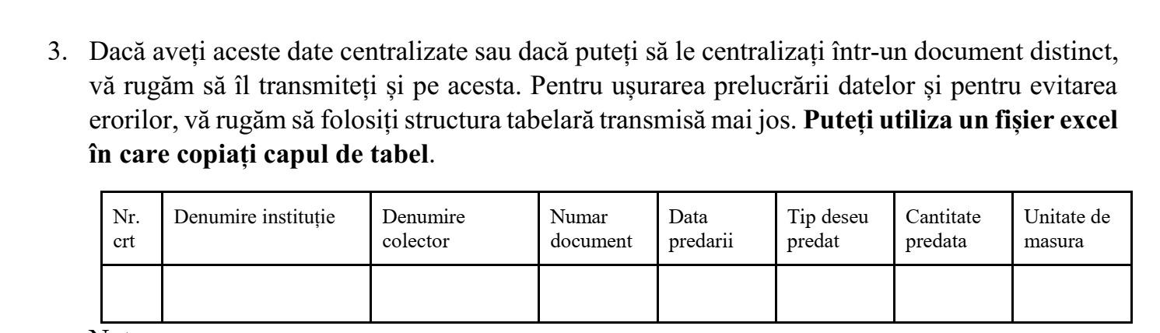
EXEMPLU

Slide 4
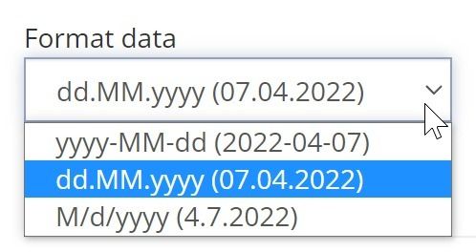
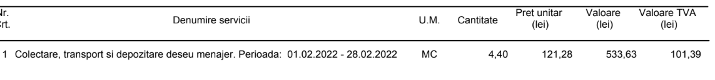
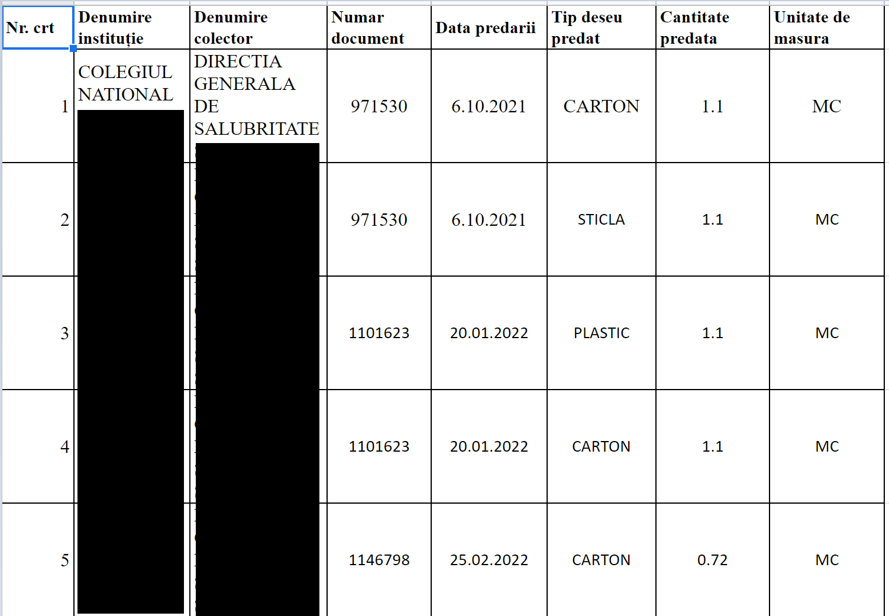
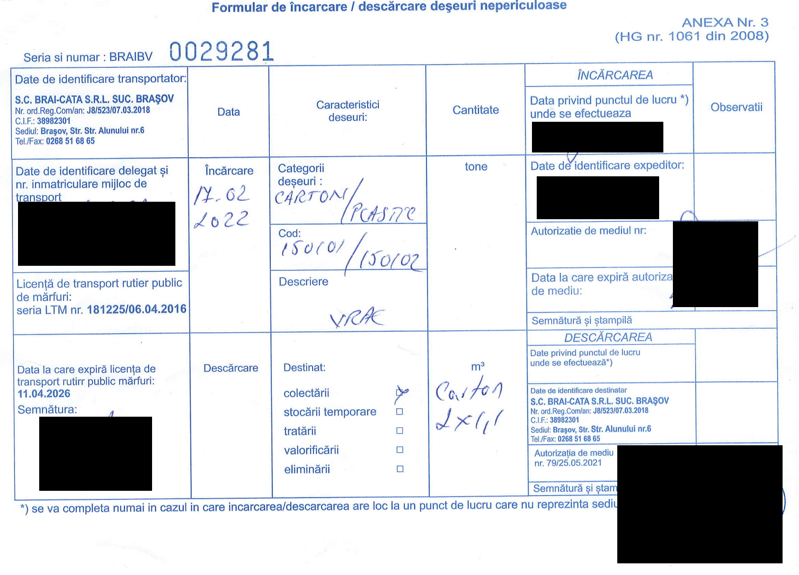
Așa DA!

Slide 5
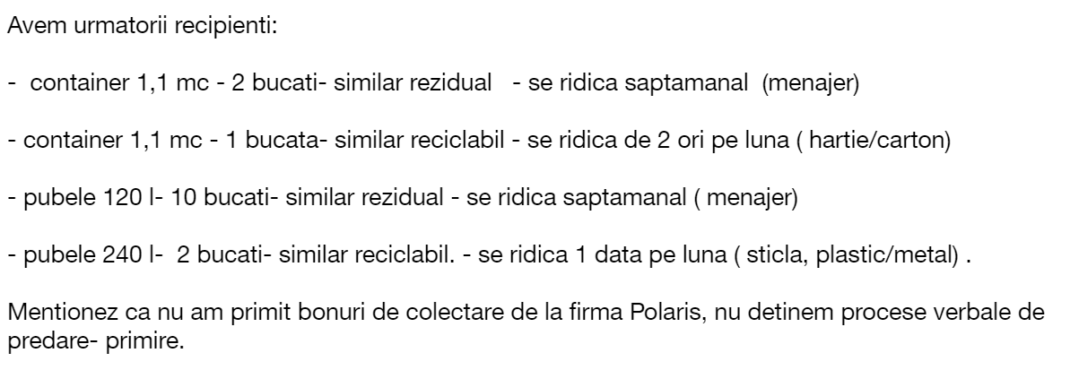
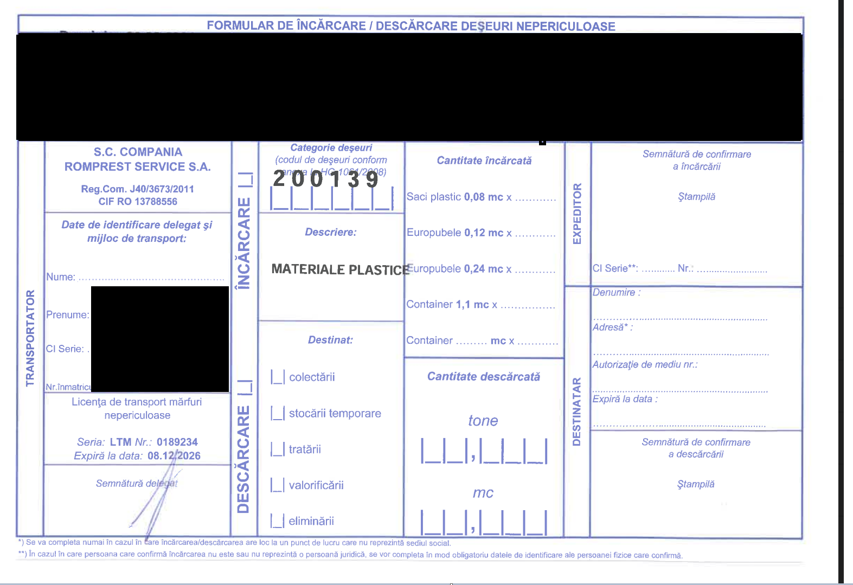
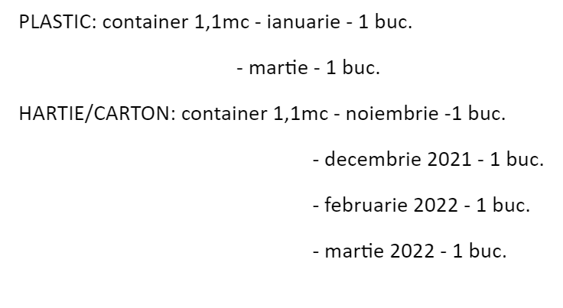
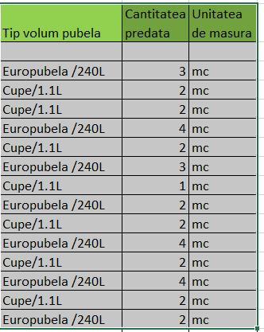
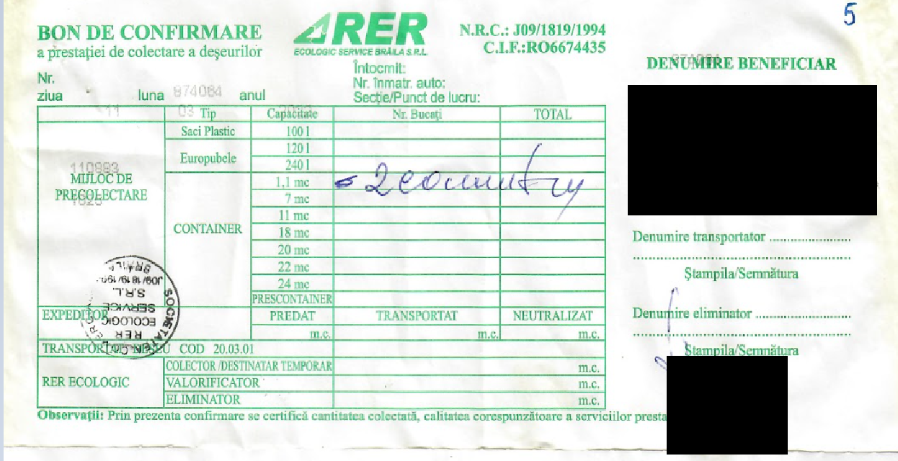
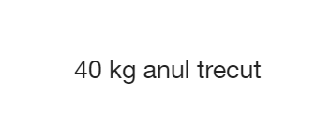
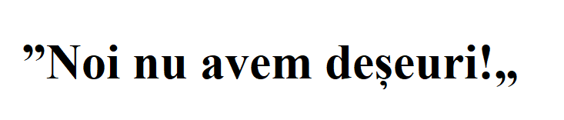
Așa NU!

Slide 6
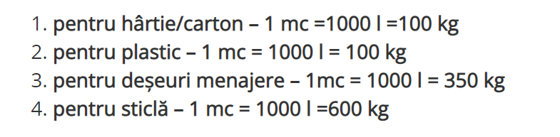
Sugestii
Cele mai frecvente greșeli:
conversia cantităților
bonuri fără cantități sau fără tip de deșeu
Sugestii: Pentru a eficientiza munca personalului care se ocupă de introducerea datelor în aplicația de raportare, vă rugăm dacă este posibil:
să centralizați bonurile primite pentru predarea deșeurilor într-un document de tip excel EDITABIL (conform formatului de tabel trimis)
să verificati cu atentie bonurile primite în momentul predării deșeurilor (acestea trebuie să conțină obligatoriu data predării, tipul de deșeu, cantitatea predata, capacitatea pubelelor/sacilor (ex. 240 l, 1100 l, 60 l)
bonurile scanate să fie transmise în același document pdf
să urmăriți ca facturile/bonurile de confirmare colectare să fie scanate CLAR
să realizați conversiile conform imaginii de mai jos

Slide 7
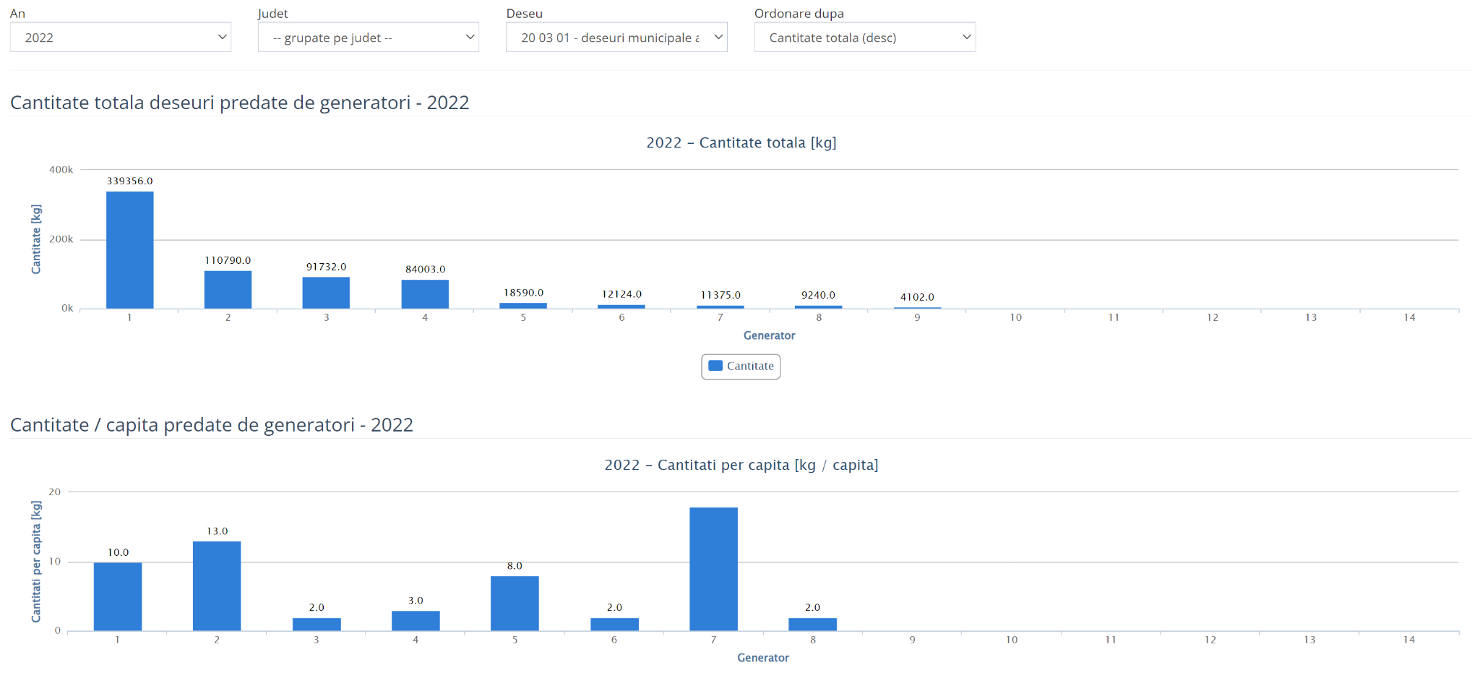
Date privind colectarea deșeurilor municipale în școli
- 2022 -

Slide 8
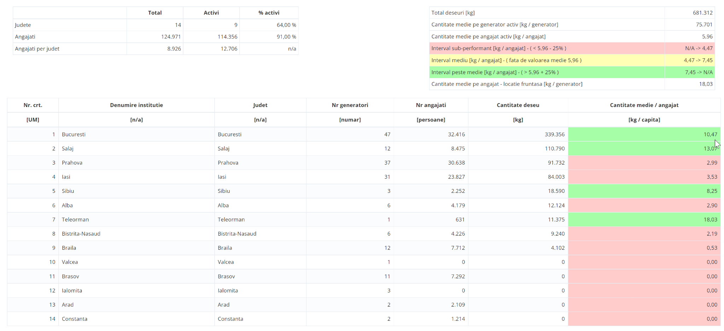
Date privind colectarea deșeurilor municipale în școli
- 2022 -

Slide 9
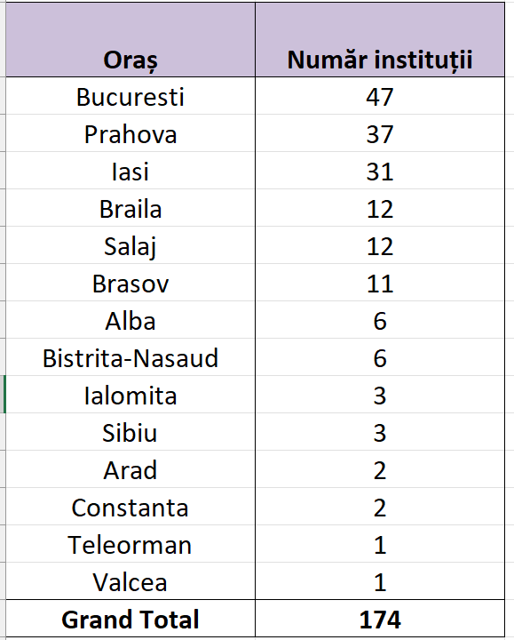
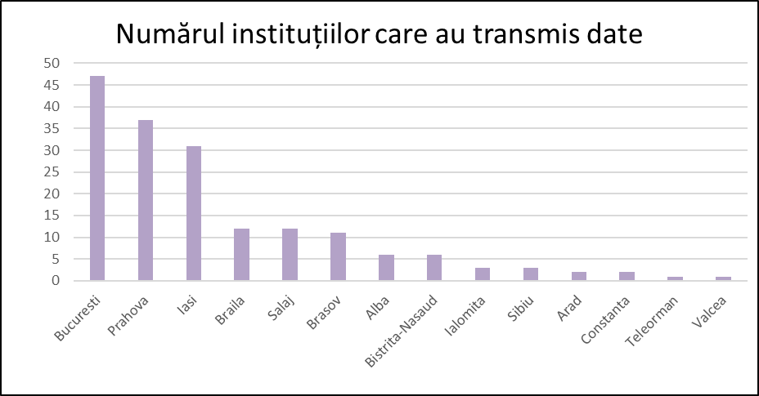
Numărul instituțiilor care au transmis date

Slide 10
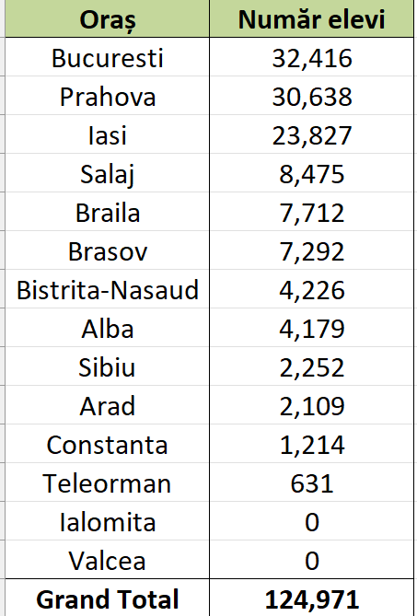
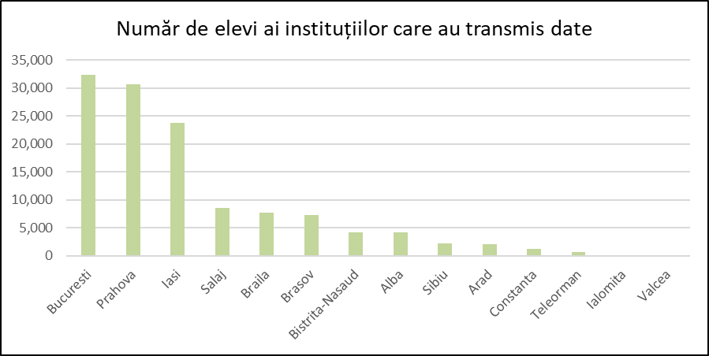
Număr de elevi ai instituțiilor care au transmis date

Slide 11
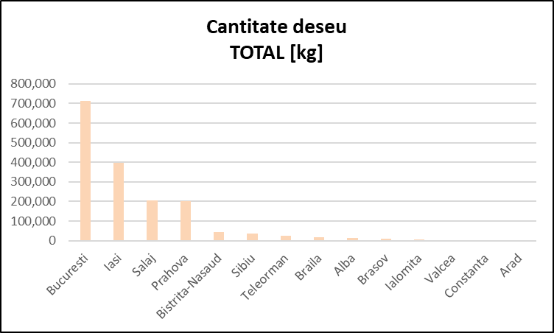
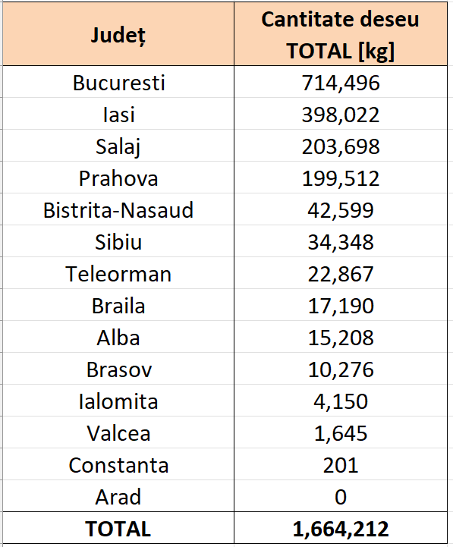
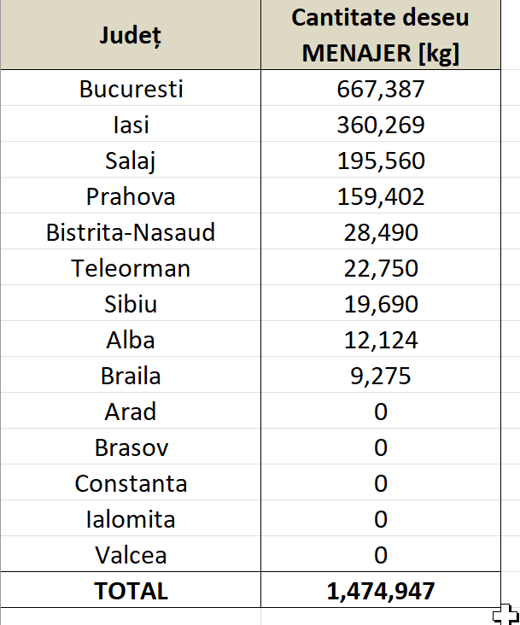
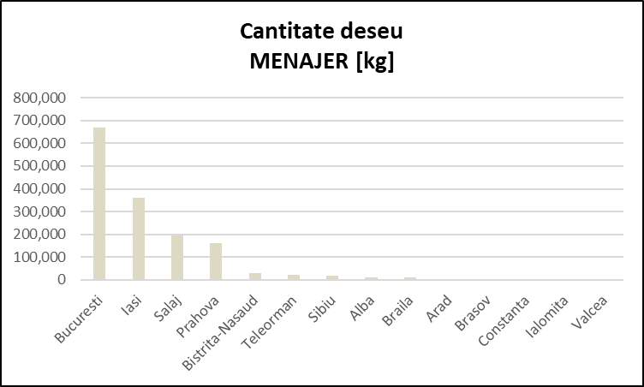
Cantități deșeuri 2021 - 2022

Slide 12
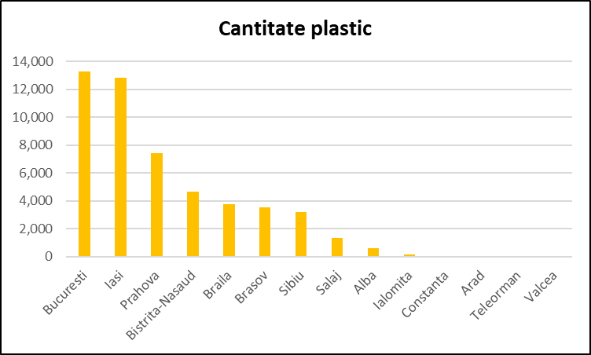
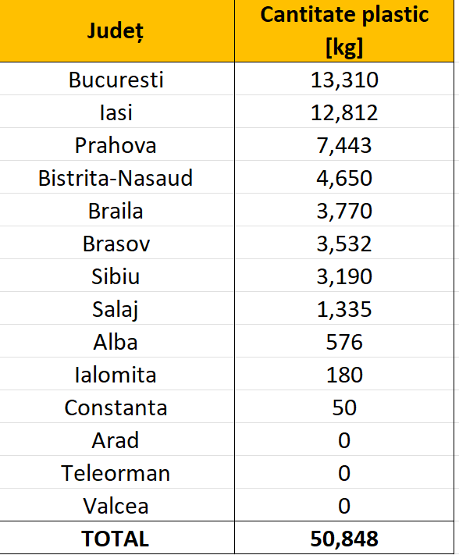
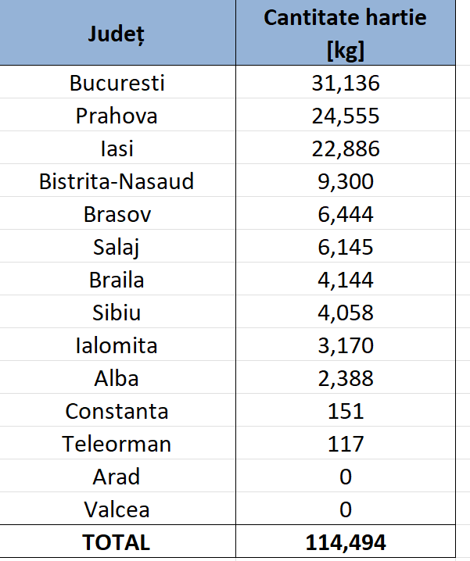
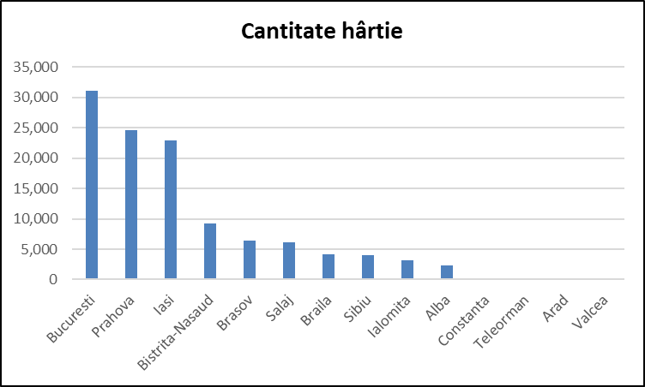
Cantități deșeuri reciclabile 2021 - 2022

Slide 13
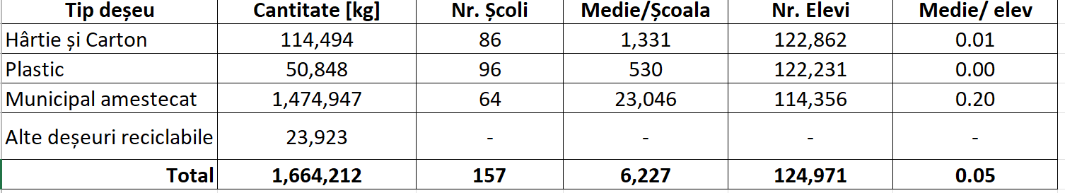
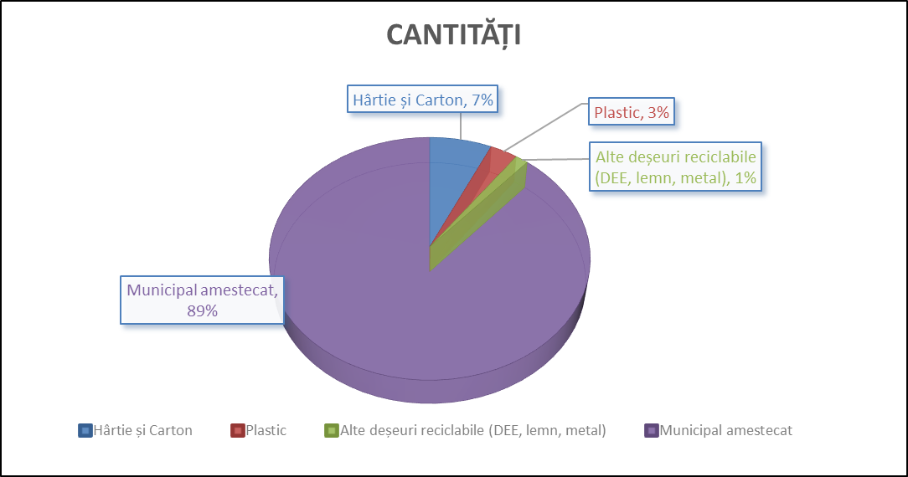
Sinteză Cantități

Slide 14
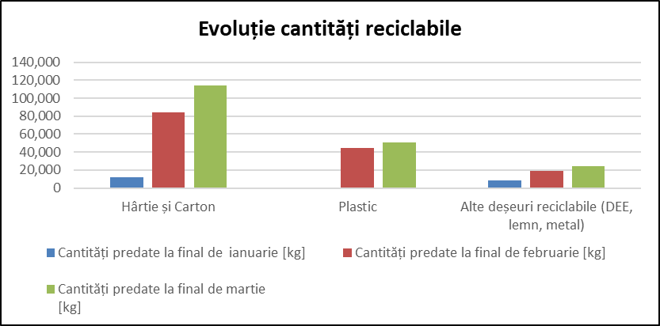
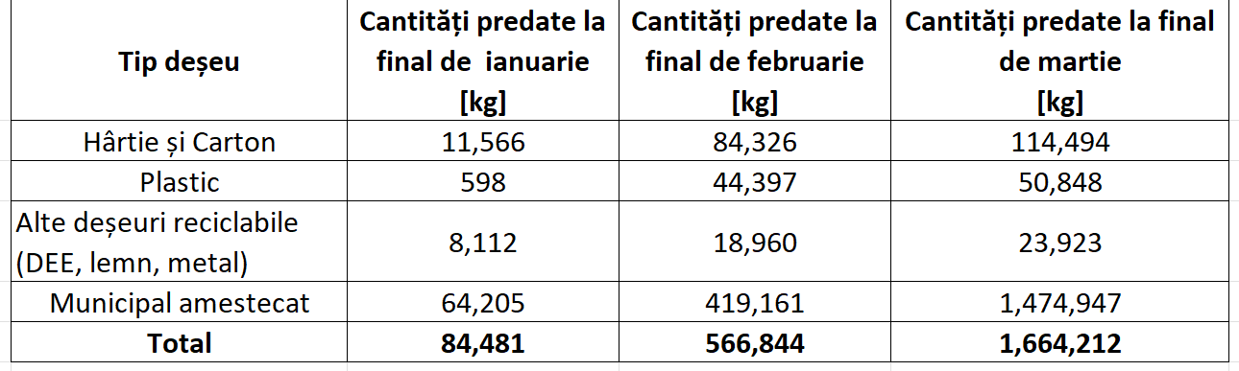
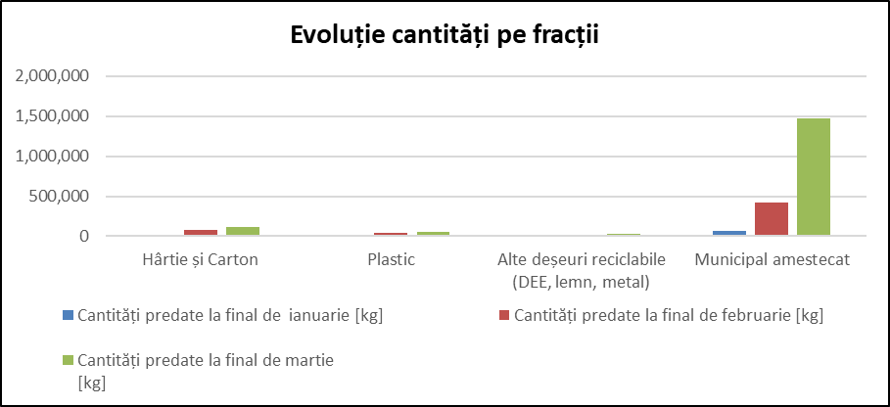
Date privind colectarea deșeurilor municipale în școli
- EVOLUȚIE -

Slide 15
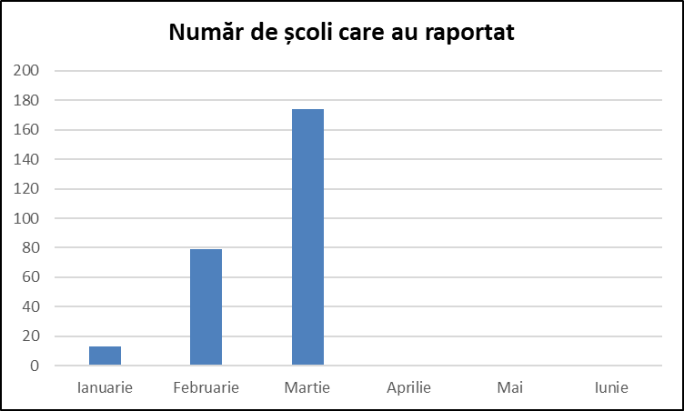
Date privind colectarea deșeurilor municipale în școli
- EVOLUȚIE -

Slide 16
Potențialul proiectului
ACUM:
Au raportat pana în acest moment 174 de instituții
Cele 174 instituții au predat aproximativ 1664 de tone de deșeu reciclabil
    în medie 9.56 tone/instituție
    în medie 13.31 kg/elev
LUNA TRECUTĂ:
- Au raportat pana în acest moment 79 de instituții
- Cele 79 instituții au predat aproximativ 655 de tone de deșeu reciclabil
în medie 7.16 tone/instituție
în medie 10.36 kg/elev

Slide 17
Potențialul proiectului
Dacă ar raporta toate instituțiile => 1000*9.56 tone = 9560 tone => 7896 tone în plus
Dacă fiecare instituție ar sorta deșeurile mai bine cu 50% => 7896 tone * 150% => 11.844 tone în plus
POTENȚIAL: 9772.5 tone în plus reciclate => Economii financiare pentru bugetul local:
80 lei/t (OUG Nr. 196/2005, Art. 9.1. lit.c*)
50 lei/t (OUG Nr. 196/2005, Art. 9.1. lit.p**)
*contribuția pentru economia circulară
**reducerea cantităților depozitate

Slide 18
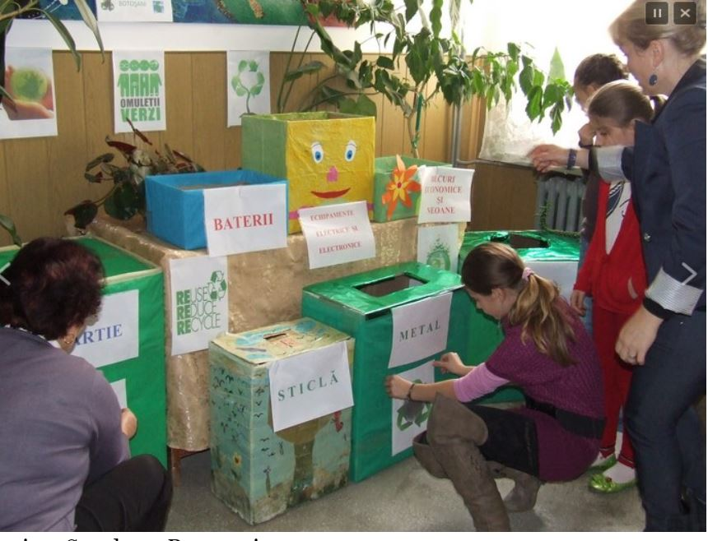
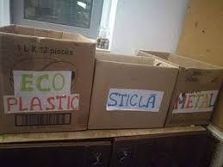
Exemple de coșuri confecționate de elevi

Slide 19
Întrebări și răspunsuri
Mai jos puteți găsi unele dintre întrebările cele mai frecvente în legatură cu colectarea separată a deșeurilor în insituțiile de învățământ.
https://expertdeseuri.ro/intrebari-frecvente/intrebari-frecvente-ajutor-scoli/
În cazul în care întrebarea Dvs. nu se regăsește mai jos, va rugăm să ne-o adresați utilizând linkul de aici: https://bit.ly/intrebASAP

Slide 20
Vă mulțumim!
ASAP & ECOTECA

